Slide 1

Data & Analytics Challenge
Camila Ito
08/2024

Slide 2
1 Parte - Challenge Analytics
Fluxo da Análise
Seleção de indicadores de desenvolvimento da Argentina no site WorldBank.org.
O critério de seleção dos indicadores se baseou na busca de séries sócio-demográficas do país e também relacionadas ao uso de internet na Argentina.
Análise de correlação entre todas os indicadores selecionados, através da geração automatizada do gráfico de correlação gerado pela biblioteca em Python ydata-profiling através de um notebook Jupyter. A análise simplista nos trouxe indicações relevantes de séries sócio-demográficas relacionadas ao aumento do uso de internet, como:
Assinaturas de banda larga fixa e móvel;
Anos de educação compulsória;
Força de trabalho total;
Mas também trouxe séries que não pareciam diretamente relacionadas, como:
População com mais de 65 anos;
Investimento do governo em saúde pública;
Entre outros..
Link do github - parte 1

Slide 3
1 Parte - Challenge Analytics
Fluxo da Análise
Para afunilar os indicadores que mais tinham relação com a nossa principal métrica (Individuals using the internet (% of population)), buscou-se a execução de uma etapa de Feature Importance para nos ajudar a compreender melhor o dado. A Feature Importance é uma técnica comum aplicada durante a criação de modelos para selecionar as features que mais tem relação com uma variável target ("alvo").
Após a criação de um modelo de regressão usando a biblioteca de modelagem low-code PyCaret, conseguiu-se identificar indicadores mais relevantes e que tinham maior possibilidade de justificar o aumento do uso de internet na Argentina.
Link do github - parte 1

Slide 4
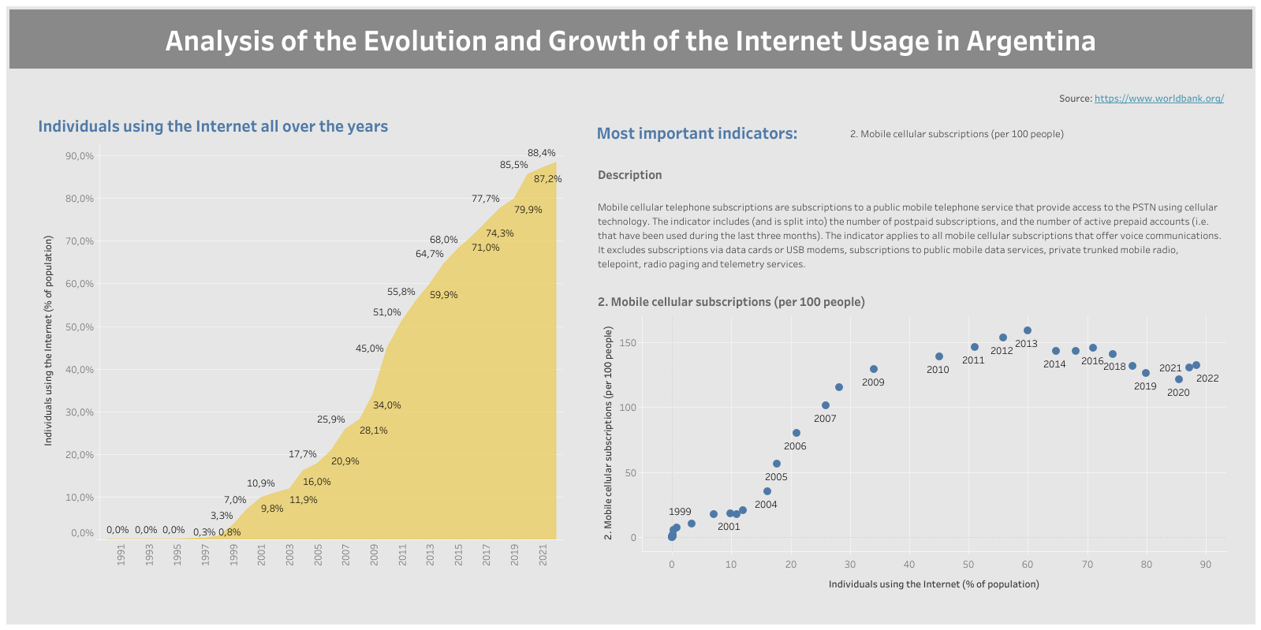
1 Parte - Challenge Analytics
Fluxo da Análise
A partir da seleção de 10 indicadores que se mostraram mais importantes, montou-se o dashboard no Tableau Public, que pode ser navegado através deste link:

Slide 5
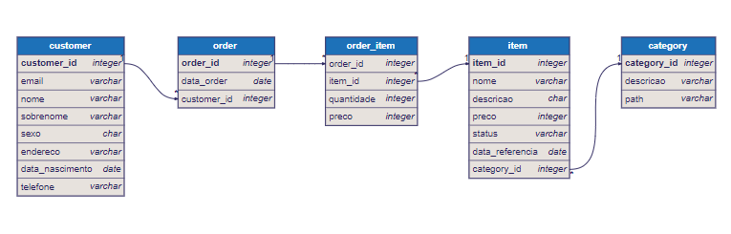
2 Parte - Challenge Engineer - SQL
Criação das tabelas
Customer Tabela que armazena informações dos usuários, com atributos como email,nome, sobrenome, sexo, endereço, data de nascimento e telefone.
Category Tabela que armazena as categorias dos itens, com atributos como descrição e path.
Relacionamentos
Um Customer pode fazer várias Orders.
Uma Order pode conter vários Items.
Um Item pertence a uma Category.
Item Tabela que armazena os produtos, com atributos como nome, descrição, preço, estado, data de baixa e uma chave estrangeira para a categoria.
Order Tabela que armazena as transações de compra, com atributos como data da ordem e uma chave estrangeira para o cliente.
Order_Item Tabela de relacionamento entre Order e Item, com atributos como quantidade e preço do item na ordem.
Link do github - parte 2

Slide 6
2 Parte - Challenge Engineer - SQL
Queries
Listar os usuários que fazem aniversário hoje e cuja quantidade de vendas realizadas em janeiro de 2020 seja superior a 1500.
Foi construída uma CTE(Common Table Expression) (VendasJaneiro2020) para calcular a quantidade de vendas realizadas em janeiro de 2020 por cada cliente. Em seguida, a consulta principal seleciona os clientes que fazem aniversário hoje e que realizaram mais de 1500 vendas em janeiro de 2020.
WITH VendasJaneiro2020 AS (
SELECT
O.customer_id,
COUNT(O.order_id) AS quantidade_vendas
FROM Order O
JOIN order_item OI ON O.order_id = OI.order_id
WHERE
O.data_order BETWEEN '2020-01-01' AND '2020-01-31'
GROUP BY O.customer_id
HAVING COUNT(O.order_id) > 1500
)
SELECT
C.nome,
C.sobrenome,
C.email
FROM Customer C
JOIN VendasJaneiro2020 VJ ON C.customer_id = VJ.customer_id
WHERE
MONTH(C.data_nascimento) = MONTH(CURDATE())
AND DAY(C.data_nascimento) = DAY(CURDATE());
Link do github - parte 2

Slide 7
2 Parte - Challenge Engineer - SQL
Queries
Para cada mês de 2020, solicita-se o top 5 de usuários que mais venderam ($) na categoria Celulares.
Foi construída uma CTE (Vendas) para calcular as vendas mensais de 2020 na categoria "Celulares" e classificar os clientes por valor total transacionado. A consulta principal seleciona os top 5 clientes para cada mês.
WITH Vendas AS (
SELECT
DATE_FORMAT(O.data_order, '%Y-%m') AS mes_ano,
C.customer_id,
C.nome,
C.sobrenome,
COUNT(O.order_id) AS quantidade_vendas,
SUM(OI.quantidade) AS quantidade_produtos_vendidos,
SUM(OI.preco * OI.quantidade) AS valor_total_transacionado,
ROW_NUMBER() OVER (PARTITION BY DATE_FORMAT(O.data_order, '%Y-%m') ORDER BY SUM(OI.preco * OI.quantidade) DESC) AS rank
FROM Order O
JOIN Customer C ON O.customer_id = C.customer_id
JOIN order_item OI ON O.order_id = OI.order_id
JOIN Item I ON OI.item_id = I.item_id
JOIN Category CA ON I.category_id = CA.category_id
WHERE
YEAR(O.data_order) = 2020
AND (CA.descricao LIKE '%Celular%' OR CA.descricao LIKE '%Smartphone%')
GROUP BY mes_ano, C.customer_id
)
SELECT
mes_ano,
nome,
sobrenome,
quantidade_vendas,
quantidade_produtos_vendidos,
valor_total_transacionado
FROM Vendas
WHERE
rank <= 5;
Link do github - parte 2

Slide 8
2 Parte - Challenge Engineer - SQL
Queries
Preencher uma nova tabela com o preço e status dos Itens ao final do dia (Stored Procedure).
Foi criada uma nova tabela para armazenar o histórico dos itens.
Foi criada uma Stored Procedure (AtualizarItemHistory) que insere o estado atual dos itens na tabela de histórico.
Agendar a stored procedure para executar diariamente
CREATE TABLE ItemHistory (
item_id INT,
data_registro TIMESTAMP DEFAULT CURRENT_TIMESTAMP,
preco DECIMAL(10, 2),
status ENUM('ativo', 'inativo'),
PRIMARY KEY (item_id, data_registro)
);
CREATE PROCEDURE UpdateItemHistory()
BEGIN
-- Insere o status atual dos itens na tabela de histórico
INSERT INTO ItemHistory (item_id, preco, status)
SELECT
item_id,
preco,
status
FROM
Item
END //
Link do github - parte 2

Slide 9
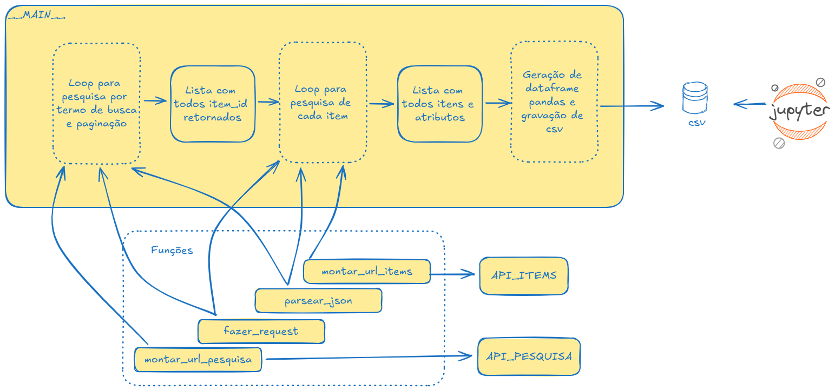
3 Parte - Challenge Engineer - Python e APIs
Fluxo da solução
Link do github - parte 3

Slide 10
3 Parte - Challenge Engineer - Python e APIs
Análise exploratória
O termo de busca utilizado foi:
"apple iphone", "samsung flip", "motorola razr"
Algumas quebras analisadas utilizando os campos de ‘atributos’:
Quantidade apresenta de produtos por marca:
retornados 289 itens dentre as marcas:
99 Apple:
44 Novos
55 Recondicionados/Usados
92 Motorola:
21 Novos
72 Recondicionados/Usados
98 Samsung:
16 Novos
82 Recondicionados/Usados
Outras quebras analisadas:
Variação do preço por modelo e marca apresentados
Variação do preço por tamanho de memória do celular e marca apresentados
Obs:
Muitos dos atributos não são preenchidos, ou não seguem um padrão de descrição.
Link do github - parte 3

